Slide 1
HERZLICH WILLKOMMEN
IM TALLINNER ALTSTADTGYMNASIUM FÜR ERWACHSENE

Slide 2
GESCHICHTE
Die Schule befindet sich in dem Gebäude eines alten Nonnenkloster, das bereits vor 760 Jahren gebaut wurde
Im Jahre 1919 wurde hier das Tallinner College eröffnet. Im College konnten die Erwachsene die Gymnasiumbildung erwerben
In der Sowjetperiode trug die Schule den Namen die 1. Abendoberschule in Tallinn
Seit 1996 heiβt die Schule - das Tallinner Altstadtgymnasium für Erwachsene
Am 19. November 2014 feierte das Gymnasium sein 90. Jubiläum

Slide 3
MAßNAHMEN GEGEN DROP – OUT
SCHULPROFIL
Das Tallinner Altstadtgymnasium für Erwachsene ist eine Eirichtung des zweiten Bildungsweges, an dem Erwachsene zum Abitur geführt werden
Im Gymnasium gibt es 670 Studierende und 30 Lehrer und Lehrerinnen
Sehr wichtig sind
  gute Beziehungen zwischen den Studierenden und Lehrern
  das Vorhandensein gemeinsamer Werte und Ziele
  Ständiges Verstehen in der Unterrichtsarbeit
  gemeinsames Erreichen der guten Leistungen

Slide 4
UNTERRICHTSARBEIT
Das Gymnasium dauert 3 Jahre, d.h. 6 Semester
Die Studierende können Lernmöglichkeiten wählen:
  24 Unterrichtsstunden am Tage
  16 Unterrichtsstunden am Abend
  8 Stunden am Tage, 12 Stunden am Abend
  als Externe lernen
  Das online - Lernen - ein Schulversuch im Rahmen des zweiten Bildungsweges
  Die Lehr- und Lernmaterialien werden – gegliedert nach Fächern und Semestern - über eine internetgestützte Lernplattform bereitgestellt
  Selbstständiges Lernen am häuslichen Computer setzt Disziplin, Selbstorganisation und Fähigkeit zum Zeitmanagement voraus

Slide 5
UNTERTICHTSARBEIT
Computerkenntnisse: Es gibt zwei Computerräume mit Betriebssystem Windows
Zudem können jederzeit neue Medien genutzt werden – in den Klassenräumen gibt es interaktive Boards und Projektor
Viele Module sind IT - basiert
Webmaster und Lehrer beraten die Studierende beim Unterricht
Im Gymnasium arbeitet E – Kool (elektronische Klassenbücher) Zur E – Kool gelangt man über die Internet – Adresse www.ekool.ee Schüler können sich zudem mit Hilfe eines Passwortes einloggen

Slide 6
BÜCHEREI
Die Leiterin der Bibliothek berät die Studierende
Ausleihe (im Herbst wird auf ein elektronisches Ausleihverfahren umgestellt)
Die Studierende können vor Ort in einem schönen Lesesaal lesen und mit Computern arbeiten
Die Bibliothek steht nur den Studierenden, Lehrern und Mitarbeitern der Schule zur Verfügung

Slide 7
BERATUNG DER STUDIERENDEN
Die Lehrer und Lehrerinnen müssen Methoden und Massnahmen beachten, die den Studierenden gegen Drop – out helfen
Die Lehrer ermöglichen Studierenden ihre unterschiedlichen, persönlichen und beruflichen Erfahrungen in den Unterricht einzubringen
Wichtig ist die Steigerung von Eigeninitiative der Studierenden
Jede Klasse hat einen Lehrer – Berater, der sich mit den Problemen den Studierenden beschäftigt
Die Studierende erhalten während des Lehrgangs Beratung und Unterstützung nicht nur von ihren Lehrern, sondern auch von ihren Mitstudierenden

Slide 8
AUSZEICHNUNGEN
Von den Lehrern:
  Anerkennung
  Lob
  Urkunde
Von der Schulleitung:
  Namentliche Auszeichnung
  Offizielles Dankschreiben
  Lobesbrief vom Bildungsministerium
  Buchpreis

Slide 9
PROJEKTE
Seit 15 Jahren nimmt das Gymnasium an den verschiedenen europäischen Bildungsprojekten teil.
Studierende, Lehrer und Lehrerinnen haben viele Schulen in europäischen Ländern besucht und unser Gymnasium hat viele Freunde aus Europa empfangen
Die Studierende haben an einem Fortbildungsprojekt an der Tartuer Universität teilgenommen
Für Lehrer und Lehrerinnen ist sehr wichtig die Stärkung von Methodenkompetenz und Entwicklung von Fähigkeiten im Umgang mit modernen Medien
Die Lehrer haben zwei Jahre an einem IT-Fortbildungsprojekt an der Tallinner Universität teilgenommen
Das Gymnasium hat auch enge Beziehungen mit anderen Gymnasien für Erwachsene in Estland und in Tallinn

Slide 10
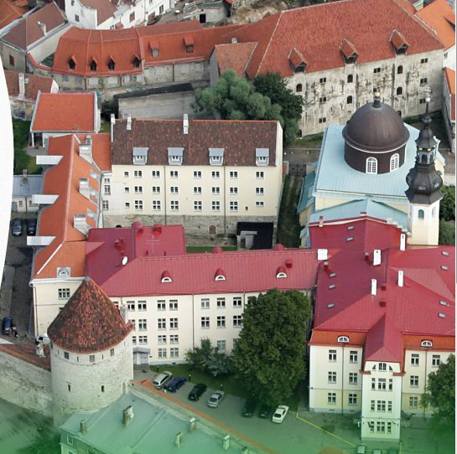
DANKE FÜR IHRE AUFMERKSAMKEIT!

